Slide 1

Análisis de Datos con Lenguaje R
Clase 5

Slide 2
Manipulando datos
Manipulación de datos con Librería Tidyverse
Función | Descripción
select() | Seleccionar columnas
filter() | Filtrar registros
arrange() | Reordenar registros
mutate() | Crear nuevas variables
summarise() | Resumen de los valores
group_by() | Agrupa datos
rename() | Renombrar variables

Slide 3
Manipulando datos
Id | Nombre | Edad | Peso | Sexo
1 | Juan | 20 | 68 | M
2 | Clara | 32 | 42 | F
3 | David | 18 | 70 | M
4 | María | 26 | 47 | F
5 | Pedro | 38 | 76 | M
6 | Claudia | 52 | NA | F
7 | Martín | 19 | 71 | M
8 | Ignacio | 31 | 83 | M
9 | Jose | 29 | 69 | M
10 | Lucas | 60 | 92 | M

Slide 4
Manipulando datos
Seleccionando columnas (Select)
> select(Datos, Nombre, Edad)
Id | Nombre | Edad | Peso | Sexo
1 | Juan | 20 | 68 | M
2 | Clara | 32 | 42 | F
3 | David | 18 | 70 | M
4 | María | 26 | 47 | F
5 | Pedro | 38 | 76 | M
6 | Claudia | 52 | NA | F
Nombre | Edad
Juan | 20
Clara | 32
David | 18
María | 26
Pedro | 38
Claudia | 52

Slide 5
Manipulando datos
Filtrando datos (Filter)
> filter(Datos, Edad>30)
Id | Nombre | Edad | Peso | Sexo
1 | Juan | 20 | 68 | M
2 | Clara | 32 | 42 | F
3 | David | 18 | 70 | M
4 | María | 26 | 47 | F
5 | Pedro | 38 | 76 | M
6 | Claudia | 52 | NA | F
Id | Nombre | Edad | Peso | Sexo
2 | Clara | 32 | 42 | F
5 | Pedro | 38 | 76 | M
6 | Claudia | 52 | NA | F

Slide 6
Manipulando datos
Crando nuevas variables (Mutate)
> mutate(Datos, Suma= Edad+Peso)
Id | Nombre | Edad | Peso | Sexo
1 | Juan | 20 | 68 | M
2 | Clara | 32 | 42 | F
3 | David | 18 | 70 | M
4 | María | 26 | 47 | F
5 | Pedro | 38 | 76 | M
6 | Claudia | 52 | NA | F
Id | Nombre | Edad | Peso | Sexo | Suma
1 | Juan | 20 | 68 | M | 88
2 | Clara | 32 | 42 | F | 74
3 | David | 18 | 70 | M | 88
4 | María | 26 | 47 | F | 73
5 | Pedro | 38 | 76 | M | 114
6 | Claudia | 52 | NA | F | NA

Slide 7
Manipulando datos
Agrupar datos (Group by y summarise)
> summarise(group_by(Datos,Sexo),Suma_edad=sum(Edad))
Id | Nombre | Edad | Peso | Sexo
1 | Juan | 20 | 68 | M
2 | Clara | 32 | 42 | F
3 | David | 18 | 70 | M
4 | María | 26 | 47 | F
5 | Pedro | 38 | 76 | M
6 | Claudia | 52 | NA | F
Sexo | Suma_edad
F | 110
M | 215

Slide 8
Manipulando datos
Operador Pipe %>%
Pertenece a la librería magrittr
Operador Pipe
%>%
Es un operador que relaciona dos entidades

Slide 9
Manipulando datos
Operador Pipe %>%
Pertenece a la librería magrittr
Operador Pipe
%>%
Es un operador que relaciona dos entidades
> Datos%>%
filter(Edad<50)%>%
select(Nombre)%>%
head()

Slide 10
Juntar/unir datos

Slide 11
Juntar/unir datos
Unir columnas
> cbind(Datos_1, Datos_2)
Id | Nombre
1 | Juan
2 | Clara
3 | David
4 | María
5 | Pedro
6 | Claudia
Edad | Peso
20 | 68
32 | 42
18 | 70
26 | 47
38 | 76
52 | NA
Id | Nombre | Edad | Peso
1 | Juan | 20 | 68
2 | Clara | 32 | 42
3 | David | 18 | 70
4 | María | 26 | 47
5 | Pedro | 38 | 76
6 | Claudia | 52 | NA

Slide 12
Juntar/unir datos
Unir filas
> rbind(Datos_1, Datos_2)
Id | Nombre
1 | Juan
2 | Clara
3 | David
4 | María
5 | Pedro
6 | Claudia
7 | Martin
8 | Ignacio
Id | Nombre
1 | Juan
2 | Clara
3 | David
4 | María
5 | Pedro
6 | Claudia
Id | Nombre
7 | Martin
8 | Ignacio

Slide 13
Juntar/unir datos
Inner Join
> inner_join(Datos_1, Datos_2, by=“Id”)
Id | Nombre
1 | Juan
2 | Clara
3 | David
4 | María
5 | Pedro
6 | Claudia
Id | Edad
1 | 20
2 | 32
5 | 38
6 | 52
8 | 31
9 | 29
Id | Nombre | Edad
1 | Juan | 20
2 | Clara | 32
5 | Pedro | 38
6 | Claudia | 52

Slide 14
Juntar/unir datos
Left Join
> left_join(Datos_1, Datos_2, by=“Id”)
Id | Nombre
1 | Juan
2 | Clara
3 | David
4 | María
5 | Pedro
6 | Claudia
Id | Edad
1 | 20
2 | 32
5 | 38
6 | 52
8 | 31
9 | 29
Id | Nombre | Edad
1 | Juan | 20
2 | Clara | 32
3 | David | NA
4 | María | NA
5 | Pedro | 38
6 | Claudia | 52

Slide 15
Juntar/unir datos
Right Join
> right_join(Datos_1, Datos_2, by=“Id”)
Id | Nombre
1 | Juan
2 | Clara
3 | David
4 | María
5 | Pedro
6 | Claudia
Id | Edad
1 | 20
2 | 32
5 | 38
6 | 52
8 | 31
9 | 29
Id | Nombre | Edad
1 | Juan | 20
2 | Clara | 32
5 | Pedro | 38
6 | Claudia | 52
8 | NA | 31
9 | NA | 29

Slide 16
Juntar/unir datos
Full Join
> full_join(Datos_1, Datos_2, by=“Id”)
Id | Nombre | Edad
1 | Juan | 20
2 | Clara | 32
3 | David | NA
4 | María | NA
5 | Pedro | 38
6 | Claudia | 52
8 | NA | 31
9 | NA | 29
Id | Nombre
1 | Juan
2 | Clara
3 | David
4 | María
5 | Pedro
6 | Claudia
Id | Edad
1 | 20
2 | 32
5 | 38
6 | 52
8 | 31
9 | 29

Slide 17
Reestructurar datos

Slide 18
Reestructurar datos
Gather
> gather(dataset, Nota_1,Nota_2, key="Examen", value="Nota")
Id | Examen | Nota
1 | Nota_1 | 10
2 | Nota_1 | 8
3 | Nota_1 | 9
4 | Nota_1 | 7
1 | Nota_2 | 9
2 | Nota_2 | 8
3 | Nota_2 | 8
4 | Nota_2 | 6
Alumno | Nota_1 | Nota_2
1 | 10 | 9
2 | 8 | 8
3 | 9 | 8
4 | 7 | 6

Slide 19
Reestructurar datos
Spread
> spread(dataset_2, Examen, Nota)
Id | Examen | Nota
1 | Nota_1 | 10
2 | Nota_1 | 8
3 | Nota_1 | 9
4 | Nota_1 | 7
1 | Nota_2 | 9
2 | Nota_2 | 8
3 | Nota_2 | 8
4 | Nota_2 | 6
Alumno | Nota_1 | Nota_2
1 | 10 | 9
2 | 8 | 8
3 | 9 | 8
4 | 7 | 6

Slide 20
Visualización de datos

Slide 21
Visualización de datos
Scatterplot
Nos permite ver que tipo de relación existe entre dos variables.
Relación entre dos variables
Cada par de valores es un par de coordenadas y se dibujan como puntos en el plano.
Ambas variables numéricas
Es útil para detector valores de las variables que se alejan del resto.
Sirve para detector valores atípicos

Slide 22
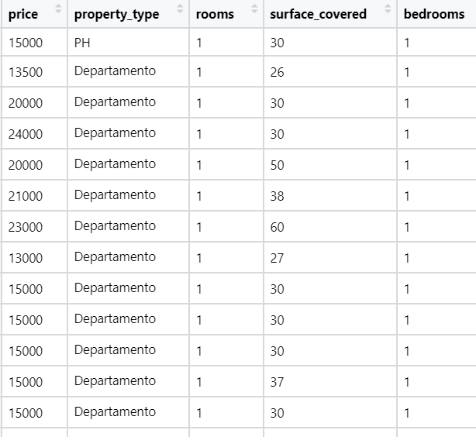
Nos proponen analizar la siguiente base
Price: valor en pesos de los alquileres por metro cuadrado (variable continua)
Propertry_type: Tipo de propiedad en alquiler (variable categórica)
Rooms: Cantidad de ambientes (variable continua)
Surface_covered: Superficie cubierta (variable continua)
Bedrooms: Cantidad de habitaciones (variable discreta)

Slide 23
Visualización de datos
Utilizaremos la librería ggplot2:
Es flexible para crear gráficos visualmente atractivos.
Tiene mantenimiento constante.
Permite manipular los títulos, los ejes, los colores, los símbolos y tamaños, entre otros elementos.
Maneja objetos de la clase data.frame.
Carguemos la librería -> library(ggplot2)

Slide 24
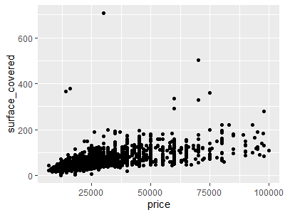
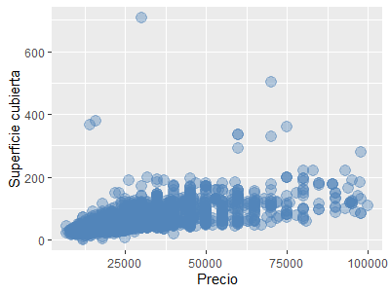
Visualización de datos
ggplot(data_filtro) +
geom_point(aes(x = price, y = surface_covered),
alpha = .4,
color="#5184b9",
size=4)+
labs(x="Precio", y="Superficie cubierta")
ggplot(data_filtro) +
geom_point(aes(x = price, y = surface_covered))

Slide 25
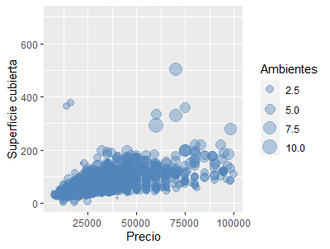
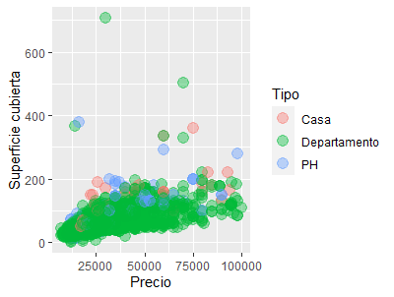
Visualización de datos -
Teniendo en cuenta una tercer variable
ggplot(data_filtro) +
geom_point(aes(x = price, y = surface_covered,
size=rooms),
alpha = .4, color="#5184b9")+
labs(x="Precio", y="Superficie cubierta",
size="Ambientes")
ggplot(data_filtro) +
geom_point(aes(x = price, y = surface_covered, color=property_type),
alpha = .4, size=4)+
labs(x="Precio", y="Superficie cubierta",
color="Tipo")

Slide 26
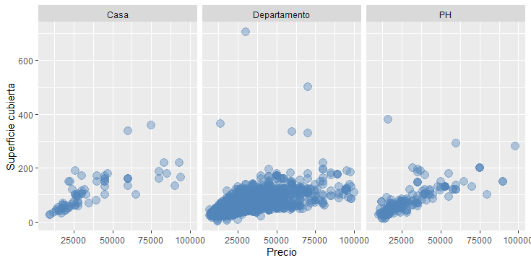
Visualización de datos -
Teniendo en cuenta una tercer variable
ggplot(data_filtro) +
geom_point(aes(x = price, y = surface_covered),
alpha = .4, color="#5184b9", size=4) +
labs(x="Precio", y="Superficie cubierta")+
facet_wrap(~property_type)

Slide 27
Visualización de datos
Gráficos de barra
Distribución univariada
Se representa una sola variable y sus cualidades
Cantidad o porcentaje
El alto de la barra para cada categoría dependerá del valor de su frecuencia
Frecuencia de una variable
La variable representada puede ser cualitativa o cuantitativa discreta
Variable 1 (Categórica)
Tipo de variable

Slide 28
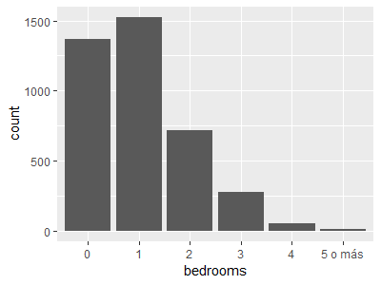
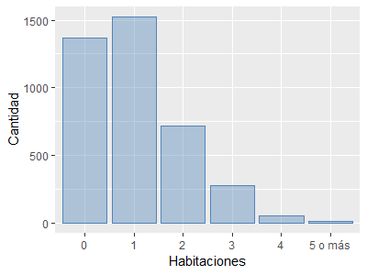
Visualización de datos
ggplot(datos)+
geom_bar(aes(x=bedrooms),
alpha = .4, color="#5184b9",fill="#5184b9")+
labs(x="Tipo", y="Cantidad")
ggplot(datos)+
geom_bar(aes(x=bedrooms))

Slide 29
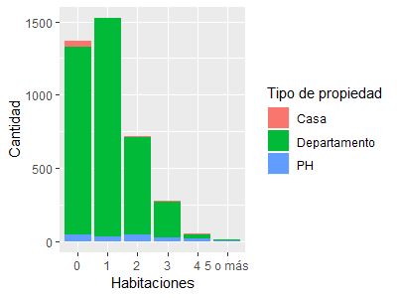
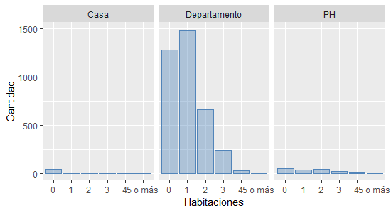
Visualización de datos -
Teniendo en cuenta una tercer variable
ggplot(data_filtro) +
geom_bar(aes(x = bedrooms, fill=property_type),
alpha = .4, color="#5184b9")+
labs(x=“Habitaciones", y=“Cantidad",
fill="Ambientes")
ggplot(data_filtro) +
geom_bar(aes(x = bedrooms),
alpha = .4, color="#5184b9",fill="#5184b9") +
labs(x=“Habitaciones", y=“Cantidad“)+
facet_wrap(~property_type)

Slide 30
Visualización de datos
Histogramas
Distribución univariada
Puede utilizarse para ver la distribuciones univariadas de variables
Frecuencia
Variable numérica
Se usa con variables numéricas continuas
Este gráfico sirve para detector valores que se alejan del resto
Variable 1 (Numérica)
Detecta valores atipicos

Slide 31
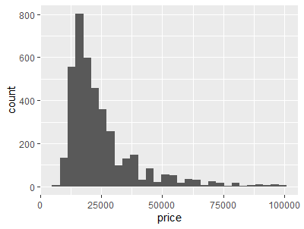
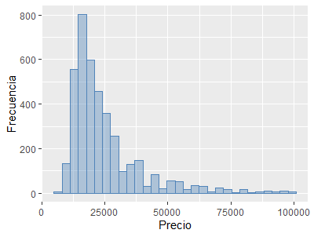
Visualización de datos
ggplot(data_filtro)+
geom_histogram(aes(x=price),
alpha = .4, color="#5184b9",fill="#5184b9")+
labs(x="Precio",y="Frecuencia")
ggplot(data_filtro)+
geom_histogram(aes(x=price))

Slide 32
¡Muchas gracias!
¡Sigamos trabajando!

